Slide 1
Studentperspektivet
Framtidens högre utbildning

Slide 2
Syfte
I svallvågorna efter pandemin
Campusförlagd/digital
Studenters roll, studentinflytande, hur det fungerar nu

Slide 3
Frågeställning i rapporten
Hur vill studenterna vid Örebro universitet att framtidens högre utbildning ska formas?
Vilken utbildningsmiljö är mest anpassningsbar utefter studenternas önskemål?

Slide 4
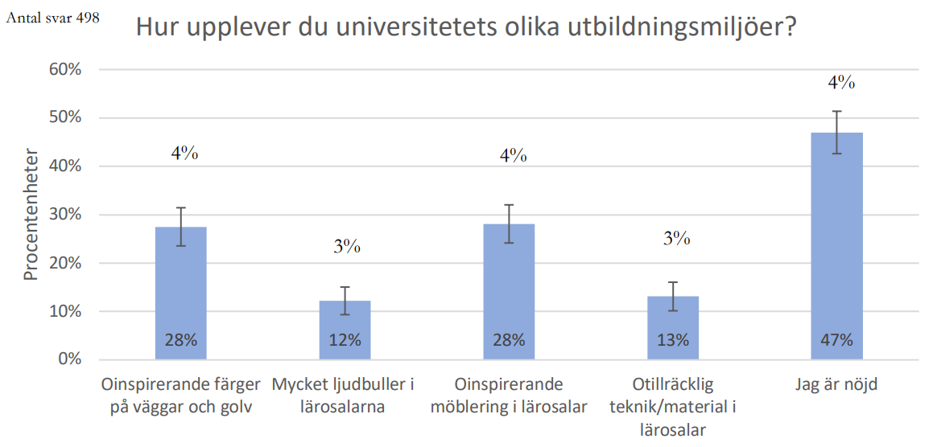
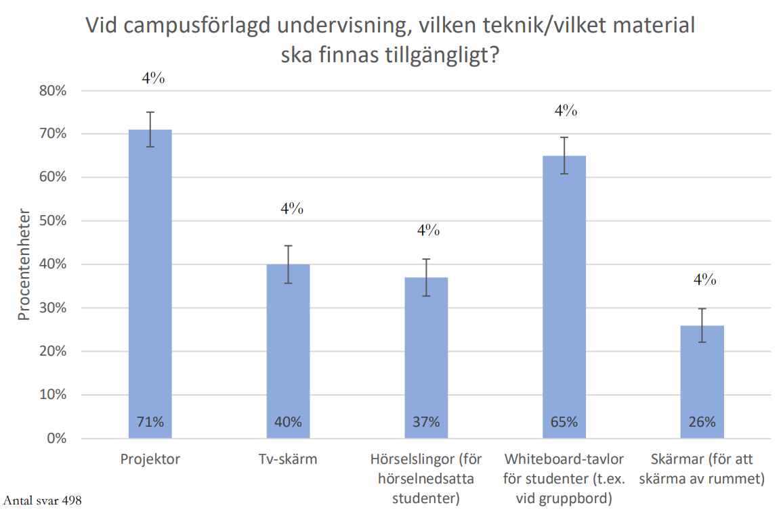
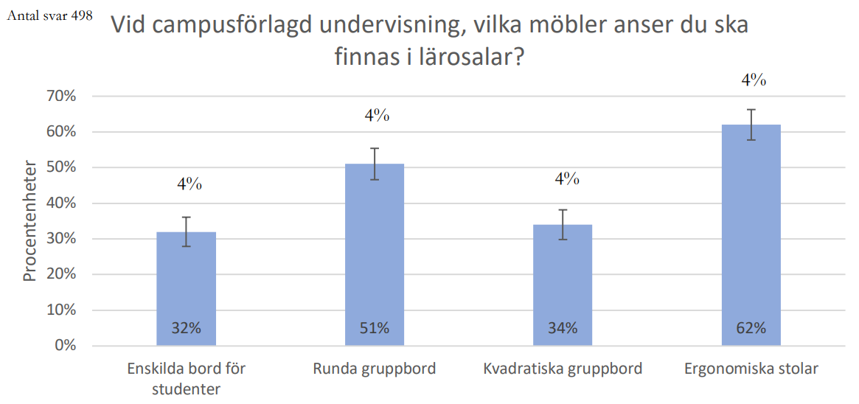
Lärosalar

Slide 5
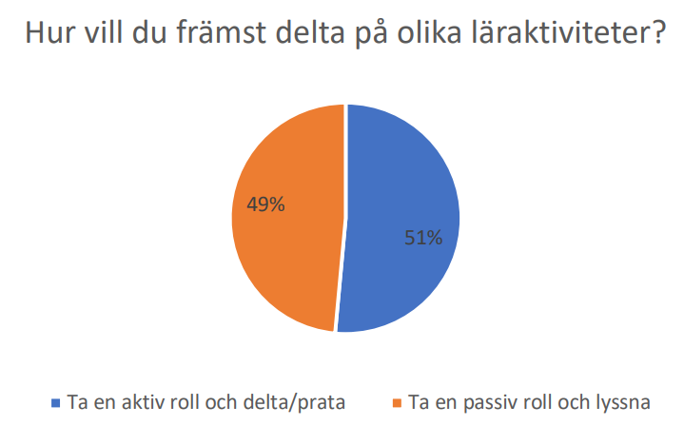
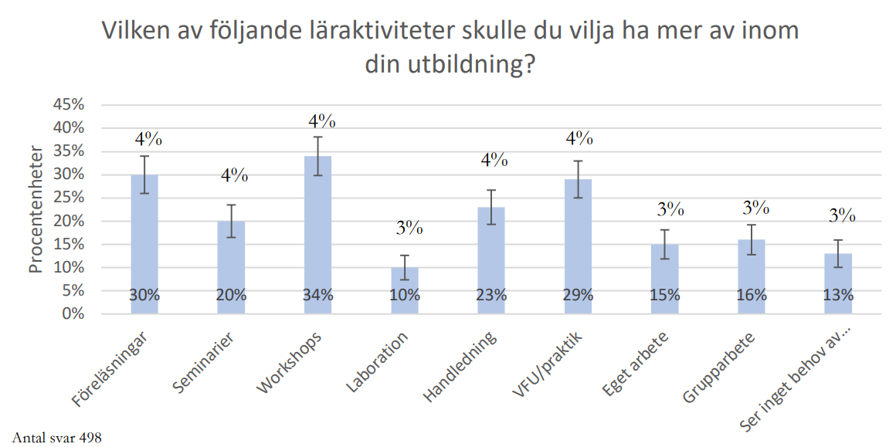
Deltagande

Slide 6
Påverkan
Studentrepresentanter
Återkoppling
Ersättning
Få gör kursvärderingar – utbilda varandra
Femtedel som vill utvärdera i klassrummet

Slide 7
Tack!
orebrostudentkar.se/rapporter
samordnare@orebrostudentkar.se vice.utbpol@orebrostudentkar.se
musicbysofialoivsa@gmail.com

